Slide 1
TỔNG QUAN VỀ HỆ THỐNG NHÚNG
Lập trình hệ thống nhúng
Chương 1 – Bài 1
Bộ môn: Kỹ thuật máy tính
Khoa CNTT - HVKTMM

Slide 2
Nội dung
Giới thiệu về hệ nhúng
Đặc trưng của hệ nhúng
Cấu trúc tổng quan hệ nhúng
Kiến thức cơ sở phần cứng cho lập trình nhúng
Hệ thống thời gian thực
Hệ thống nhúng thời gian thực

Slide 3
Giới thiệu về hệ nhúng
Khái niệm
Các lĩnh vực ứng dụng
Các họ CPU dùng trong hệ nhúng
Một số ví dụ
Cấu trúc hệ thống

Slide 4
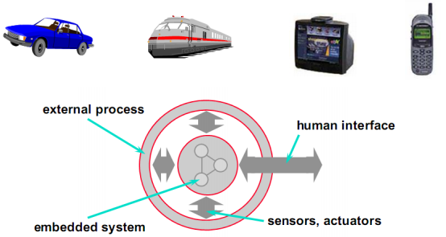
Khái niệm
Hệ thống nhúng là một hệ thống bao gồm cả phần cứng và phần mềm nhúng trong hệ thống lớn hơn
Thực hiện chức năng chuyên biệt
(Embedded Systems (ES) = information processing systems embedded into a larger product)

Slide 5
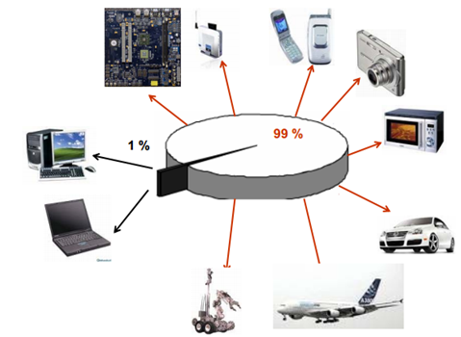
Lĩnh vực ứng dụng

Slide 6
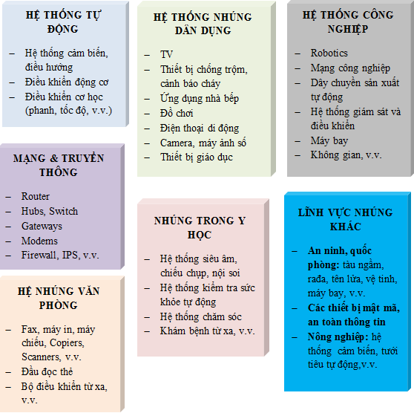
Lĩnh vực ứng dụng

Slide 7
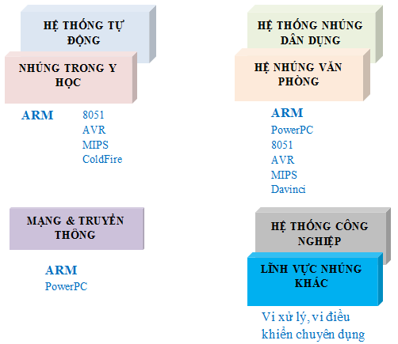
Các họ CPU dùng trong hệ nhúng

Slide 8
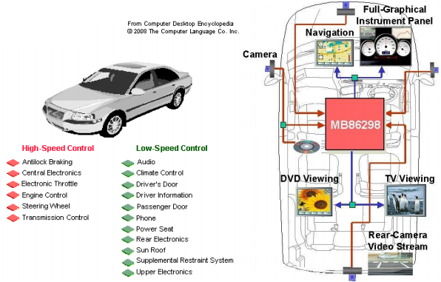
Một số ví dụ về hệ nhúng
Một số hệ nhúng trong ô tô

Slide 9
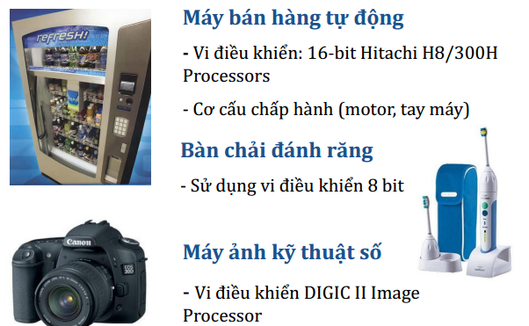
Một số ví dụ về hệ nhúng

Slide 10
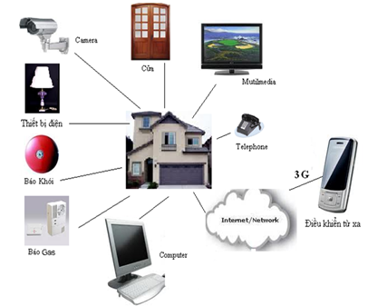
Một số ví dụ về hệ nhúng
Smart home

Slide 11
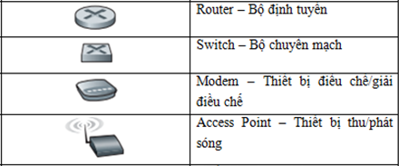
Một số ví dụ về hệ nhúng
Phần mềm nhúng trong các thiết bị mạng

Slide 12
Đặc trưng của hệ nhúng
Mục đích chuyên dụng
Hệ nhúng thường thực hiện một chức năng chuyên dụng
Ràng buộc chặt chẽ bởi các yếu tố
Chi phí
Hệ thống đơn giản
Dựa trên ít thành phần
Tốc độ xử lý
Năng lượng tiêu thụ
Hạn chế về tài nguyên
Hiệu năng bộ vi xử lý
Dung lượng bộ nhớ

Slide 13
Đặc trưng của hệ nhúng
Tính tương tác và đáp ứng thời gian thực
Thường xuyên tương tác với các sự kiện bên ngoài
Đáp ứng thời gian thực (real time)
Thỏa mãn yêu cầu về
Độ tin cậy
Khả năng chịu lỗi (hệ nhúng không được treo)

Slide 14
Đặc trưng của hệ nhúng
Phần cứng và phần mềm song hành
Phần mềm thường cài đặt cố định lên bộ nhớ trong hệ nhúng (firmware)
Thường lưu trữ trong bộ nhớ EEPROM hoặc FLASH

Slide 15
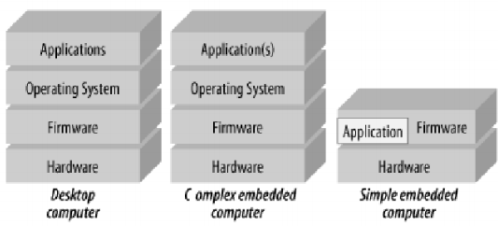
Cấu trúc hệ nhúng
Phân lớp các hệ thống:

Slide 16
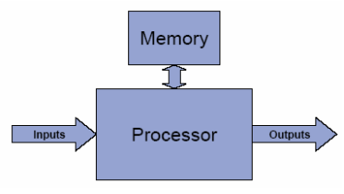
Cấu trúc hệ nhúng
Sơ đồ chung của các hệ nhúng

Slide 17
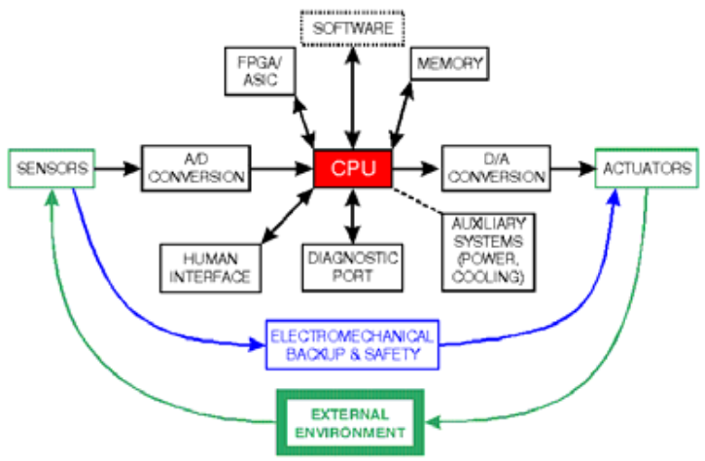
Cấu trúc hệ nhúng
Các thành phần trong hệ nhúng

Slide 18
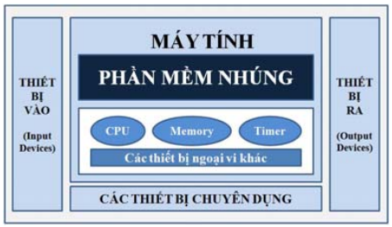
Cấu trúc hệ nhúng

Slide 19
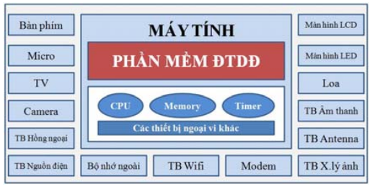
Cấu trúc hệ nhúng

Slide 20
Kiến thức cơ sở phần cứng cho lập trình nhúng
Bộ vi xử lý (Microprocessor)
Bộ vi điều khiển (Microcontroller)
Bộ nhớ (Memory)
Kiến trúc máy tính mức hệ thống
Không gian địa chỉ

Slide 21
Bộ vi xử lý
Processor:
Một bộ xử lý độc lập không thể thực hiện được nhiệm vụ gì.
Cần giao tiếp với bộ nhớ (chứa chương trình, dữ liệu) và thiết bị vào/ra
Microprocessor:
Bộ vi xử lý được chế tạo trên một chip/mạch tích hợp.
Các dòng thường dùng: Intel, FreeScale IBM, MIPS, ARM, SUN PARC, v.v.

Slide 22
Vi điều khiển
Bao gồm cả CPU, bộ nhớ (ROM/EEROM, RAM), cổng vào ra trên một chip đơn, mạch tích hợp.
Thường sử dụng trong c|c hệ nhúng
Phạm vi rộng: AVRs, PICs, ARMs, …
Kiến trúc: 8 bit, 16 bit, 32 bit, (64 bit).
Bộ nhớ trong cùng chip hoặc phối ghép mở rộng bên ngoài
Là một dạng của hệ thống trên chip (SoC)

Slide 23
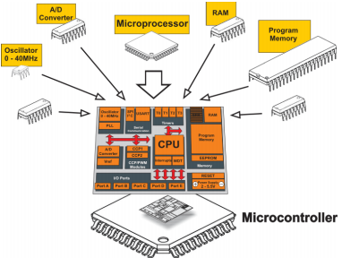
Vi điều khiển

Slide 24
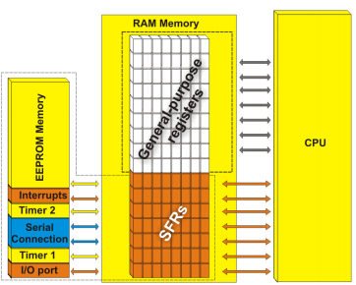
Các thành phần vi điều khiển
Central Processor Unit
ROM, RAM
Electrically Erasable
Programmable ROM (EEPROM) /Flash Memory
Special Function Registers (SFR)
Program Counter

Slide 25
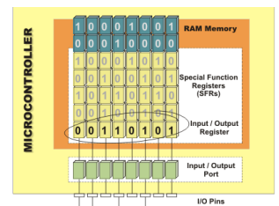
Các cổng vào/ra
GPIO (General Purpose Input Output)
Kết nối đến các thiết bị ngoại vi
Mỗi vi điều khiển có một hoặc nhiều thanh ghi cổng (port registers) kết nối đến các cổng vào/ra

Slide 26
Các dòng vi điều khiển phổ biến
8051 (AT89C51, AT89S51, AT89S52) (Intel)
AVR (ATMEGA8, ATMEGA16, v.v.) (Atmel)
PIC (PIC16F877A, PIC18F4550, PIC18F2550, v.v.) (Microchip)
ARM (ARM7, LPC, TMS, ARM9, ARM Cortex-M, ARM Cortex-A)

Slide 27
Hệ thống nhúng thời gian thực
Thời gian: hệ thống đúng đắn phụ thuộc không chỉ vào kết quả logic của sự tính toán mà con phụ thuộc vào thời gian diễn ra tiến trình tính toán đó
Hiện thực: là phản ứng của hệ thống với các sự kiện bên ngoài mà phải xảy ra trong suôt quá trình phát triển và hoạt động của hệ thống
Hệ thống thời gian thực: phải đảm bảo công việc hoàn thành trước một mốc thời gian xác định (Deadline)

Slide 28
Hệ thống nhúng thời gian thực
Hard real-time — hệ thống hoàn toàn cưỡng chế sự trả lời trong khoảng thời gian deadline cho phép. Ví dụ như hệ thống điều khiển bay.
Soft real-time — deadline là quan trọng đối với hệ thống, nhưng cũng tồn tại chức năng để sửa lỗi hệ thống khi deadline không được đáp ứng kịp thời. Ví dụ như hệ thống nhận dữ liệu

Slide 29
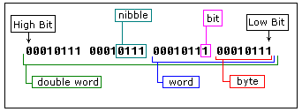
Tổ chức các byte dữ liệu trong bộ nhớ
Các byte trong bộ nhớ
Sắp xếp theo thứ tự địa chỉ từ thấp đến cao
Đơn vị dữ liệu

Slide 30
Tổ chức các byte dữ liệu trong bộ nhớ
Các byte trong bộ nhớ sắp xếp theo thứ tự địa chỉ từ thấp đến cao
Endian
Là cách thức máy tính lưu trữ thứ tự các byte trong một nhóm các byte như 16 bit word, 32 bit word, 64 bit word
Có 2 định dạng: litle - endian hoặc big-endian
Big-endian
Byte có trọng số cao đứng trước (byte có trọng số cao sẽ có địa chỉ thấp)
Litle-endian
Byte có trọng số thấp đứng trước (byte có trọng số cao sẽ có địa chỉ cao)
Máy tính Intel sử dụng Big-endian

Slide 31
Kiến trúc và hoạt động của hệ thống máy tính
Các mức kiến trúc
Kiến trúc mức hệ thống
Kiến trúc CPU và kiến trúc tập lệnh
Hoạt động của hệ thống máy tính

Slide 32
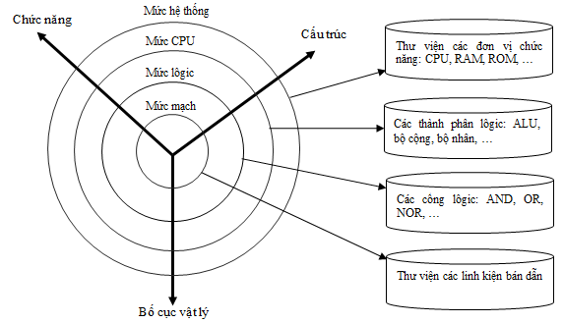
Các mức kiến trúc
4 mức kiến trúc

Slide 33
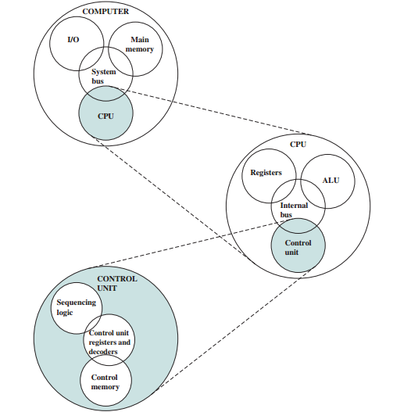
Tổ chức máy tính mức cao

Slide 34
Kiến trúc mức hệ thống
Kiến trúc Von Neuman
Cách thực hiện chương trình
Tổ chức các thành phần
Kiến trúc Harvart
Cách thực hiện chương trình
Tổ chức các thành phần

Slide 35
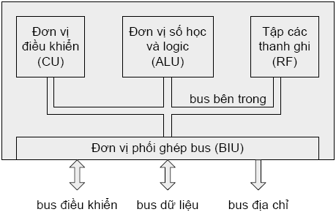
Kiến trúc mức CPU
Đơn lệnh
Pipeline
SuperScalar
Multi-core

Slide 36
Kiến trúc tập lệnh
Kiến trúc tập lệnh (ISA - Instruction Set Architecture)
Mô hình trừu tượng của máy tính dưới khung nhìn lập trình, liên quan đến: định dạng lệnh, chỉ dẫn, thanh ghi, kiến trúc bộ nhớ, chế độ địa chỉ, ngắt, ngoại lệ
2 loại kiến trúc tập lệnh phổ biến
RISC (ARM, v.v.)
CISC (80x86, v.v.)

Slide 37
Hoạt động của hệ thống máy tính
Quá trình thực thi chương trình
Quá trình thực hiện lệnh

Slide 38
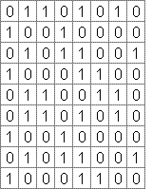
Quá trình thực thi chương trình
5661
5662
5663
5664
5665
5666
5667
5668
5669
Main memory
Secondary memory
Chứa chương trình
Address
bus
Data bus
Central Processing Unit
CPU
Input devices
Output devices

Slide 39
Quá trình thực hiện lệnh
Chu trình lệnh
Nhận lệnh
Giải mã lệnh
Tính địa chỉ toán hạng
Nhận toán hạng
Thực hiện lệnh
Cất toán hạng
Ngắt

Slide 40
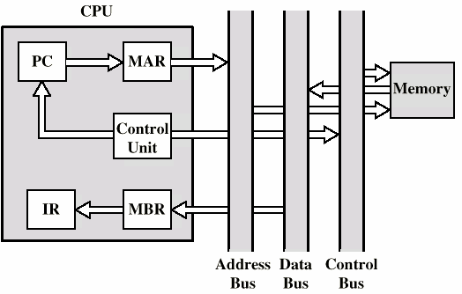
Nhận lệnh
CU đưa địa chỉ của lệnh cần nhận từ bộ đếm chương trình PC ra bus địa chỉ
CU phát tín hiệu điều khiển đọc bộ nhớ
Lệnh từ bộ nhớ được đặt lên bus dữ liệu và được copy vào thanh ghi lệnh IR
CU tăng nội dung PC để trỏ sang lệnh kế tiếp
MAR ← (PC)
MBR ← Memory
IR ← (MBR)
PC ← (PC) + 1

Slide 41
Giải mã lệnh và nhận dữ liệu
Giải mã lệnh
Lệnh từ thanh ghi lệnh IR được đưa đến đơn vị điều khiển
Đơn vị điều khiển tiến hành giải mã lệnh để xác định thao tác phải thực hiện
Giải mã lệnh xảy ra bên trong CPU
(Bản chất mã lệnh và sơ đồ mạch giải mã lệnh)
Nhận dữ liệu
CPU đưa địa chỉ của toán hạng ra bus địa chỉ
CPU phát tín hiệu điều khiển đọc
Toán hạng được đọc vào CPU
Tương tự như nhận lệnh

Slide 42
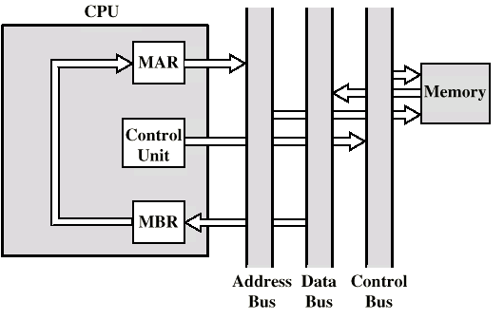
Nhận dữ liệu gián tiếp
CPU đưa địa chỉ ra bus địa chỉ
CPU phát tín hiệu điều khiển đọc
Nội dung ngăn nhớ được đọc vào CPU, đó chính là địa chỉ của toán hạng
Địa chỉ này được CPU phát ra bus địa chỉ để tìm ra toán hạng
CPU phát tín hiệu điều khiển đọc
Toán hạng được đọc vào CPU
MAR ← (IR(Address))
MBR ← Memory
IR(Address) ← (MBR(Address))

Slide 43
Thực hiện lệnh
Có nhiều dạng tuỳ thuộc vào lệnh
Có thể là:
Đọc/Ghi bộ nhớ
Vào/Ra
Chuyển giữa các thanh ghi
Thao tác số học/logic
Chuyển điều khiển (rẽ nhánh)

Slide 44
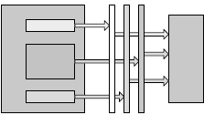
Ghi toán hạng
CPU đưa địa chỉ ra bus địa chỉ
CPU đưa dữ liệu cần ghi ra bus dữ liệu
CPU phát tín hiệu điều khiển ghi
Dữ liệu trên bus dữ liệu được copy đến vị trí xác định

Slide 45
Tổ chức bộ nhớ
Bộ nhớ vật lý và địa chỉ vật lý
Kỹ thuật phân đoạn bộ nhớ
Bộ nhớ lô-gic theo kỹ thuật phân đoạn, và địa chỉ lô-gic
Chuyển đổi địa chỉ lô-gic sang địa chỉ vật lý

Slide 46
Tổng kết

